Slide 1



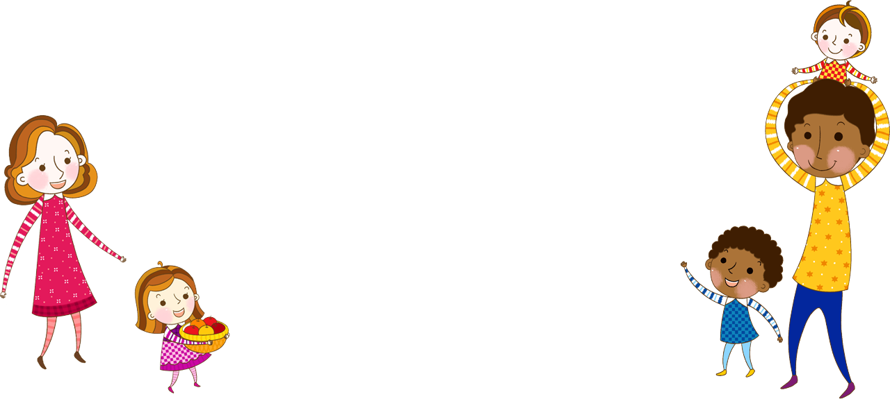
Thứ Tư ngày 12 tháng 3 năm 2025
TRƯỜNG TIỂU HỌC ĐOÀN KHUÊ
NHIỆT LIỆT CHÀO MỪNG QUÝ THẦY CÔ
VỀ THAM DỰ TIẾT HỌC !
Môn: Hoạt động trải nghiệm
GVCN: Phan Thị Mỹ Linh

Slide 2







Slide 3






Slide 4




Slide 5




HOẠT ĐỘNG 3
Xử lí tình huống

Slide 6

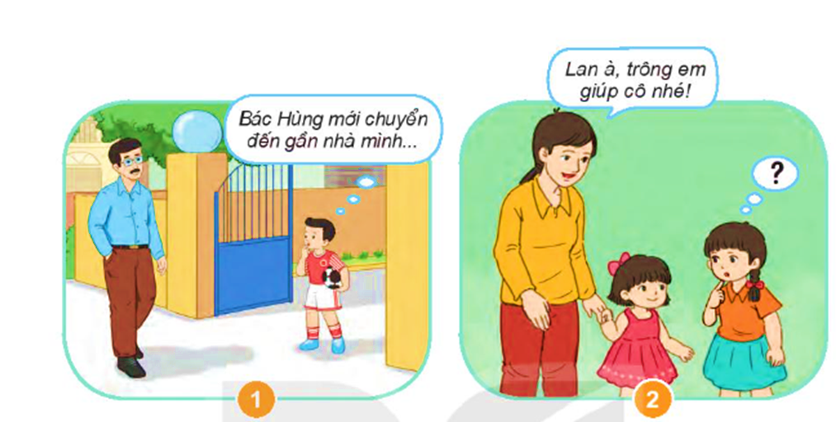

Minh vừa bước ra cửa thì gặp bác Hùng mới chuyển đến gần nhà. Nếu là Minh, em sẽ làm gì?
Cô Hằng hàng xóm nhờ Lan trông em giúp vì cô có việc bận. Nếu là Lan em sẽ làm thế nào?

Slide 7


Slide 8


Góp ý
Nhận xét
Lắng nghe
SẮM VAI

Slide 9

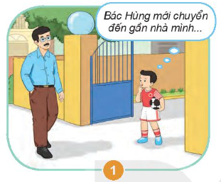
1
Khi gặp những người hàng xóm mới em cần chủ động chào hỏi, thể hiện thái độ vui mừng vì được làm hàng xóm của họ và có thể giới thiệu về mình, gia đình mình.

Slide 10
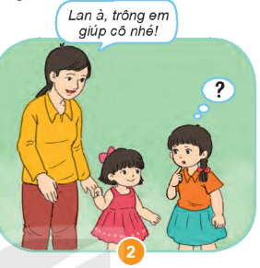
2
Khi hàng xóm nhờ giúp đỡ, em nên sẵn lòng giúp đỡ họ trong khả năng của mình.

Slide 11
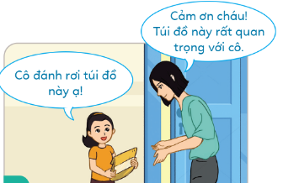
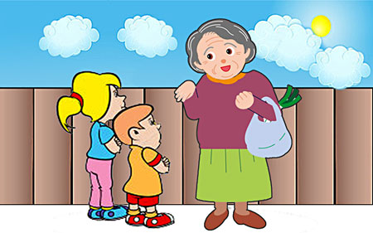
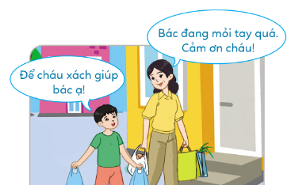
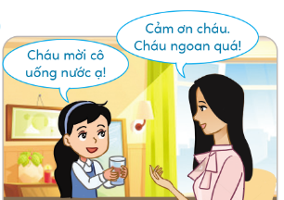
1
2
4
3

Slide 12


Slide 13






HOẠT ĐỘNG 4
Thể hiện lời nói, hành động thân thiện, kính trọng lễ phép với những người hàng xóm.

Slide 14


Slide 15


Slide 16


Hãy trả lời câu hỏi sau:
Khi gặp những người hàng xóm thì các em cần làm gì?
Chúng ta cần có thái độ như thế nào đối với những người hàng xóm của mình?
Chúng ta cần làm gì khi hàng xóm cần đền sự giúp đỡ của mình?

Slide 17

Mỗi chúng ta cần có quan hệ tốt với những người hàng xóm. Để thiết lập và duy trì mới quan hệ tốt với những người hàng xóm, em cần lễ phép, chủ động chào hỏi và sẵn lòng giúp đỡ mọi người.

Slide 18


